Slide 1
敏捷开发

Slide 2
敏捷开发
敏捷开发(Agile Development)是一种以人为核心、迭代、循序渐进的开发方法。
一种软件开发的流程
主要驱动核心是人；采用的是迭代式开发

Slide 3
Scrum
开发团队像打橄榄球一样迅速、富有战斗激情、人人你争我抢地完成它
Scrum开发流程中的三大角色
产品负责人（Product Owner）
主要负责确定产品的功能和达到要求的标准，指定软件的发布日期和交付的内容，同时有权力接受或拒绝开发团队的工作成果。
流程管理员（Scrum Master）
主要负责整个Scrum流程在项目中的顺利实施和进行，以及清除挡在客户和开发工作之间的沟通障碍，使得客户可以直接驱动开发。
开发团队（Scrum Team）
主要负责软件产品在Scrum规定流程下进行开发工作，人数控制在5~10人左右，每个成员可能负责不同的技术方面，但要求每成员必须要有很强的自我管理能力，同时具有一定的表达能力；成员可以采用任何工作方式，只要能达到Sprint的目标。

Slide 4
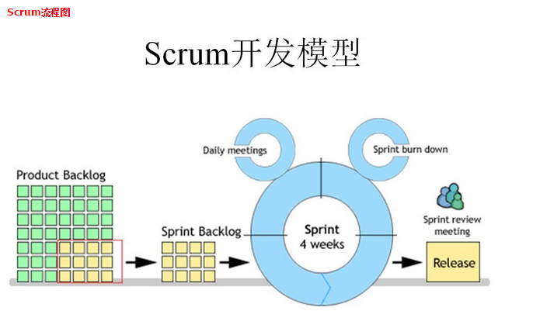

Slide 5
Scrum
我们首先需要确定一个Product Backlog（按优先顺序排列的一个产品需求列表），这个是由Product Owner 负责的；
Scrum Team根据Product Backlog列表，做工作量的预估和安排；

Slide 6
Scrum
有了Product Backlog列表，需要通过 Sprint Planning Meeting（Sprint计划会议） 来从中挑选出一个Story作为本次迭代完成的目标，然后把这个Story进行细化，形成一个Sprint Backlog；
Sprint Backlog是由Scrum Team去完成的，每个成员根据Sprint Backlog再细化成更小的任务；

Slide 7
Scrum
在Scrum Team完成计划会议上选出的Sprint Backlog过程中，需要进行 Daily Scrum Meeting（每日站立会议），每次会议控制在15分钟左右，每个人都必须发言，并且要向所有成员当面汇报你昨天完成了什么，并且向所有成员承诺你今天要完成什么，同时遇到不能解决的问题也可以提出，每个人回答完成后，要走到黑板前更新自己的 Sprint burn down（Sprint燃尽图）；
做到每日集成，也就是每天都要有一个可以成功编译、并且可以演示的版本；很多人可能还没有用过自动化的每日集成，其实TFS就有这个功能，它可以支持每次有成员进行签入操作的时候，在服务器上自动获取最新版本，然后在服务器中编译，如果通过则马上再执行单元测试代码，如果也全部通过，则将该版本发布，这时一次正式的签入操作才保存到TFS中，中间有任何失败，都会用邮件通知项目管理人员；

Slide 8
Scrum
当一个Story完成，也就表示一次Sprint完成，这时，我们要进行 Srpint Review Meeting（演示会议），也称为评审会议，每一个Scrum Team的成员都要向他们演示自己完成的软件产品
最后是 Sprint Retrospective Meeting（回顾会议），也称为总结会议，以轮流发言方式进行，每个人都要发言，总结并讨论改进的地方，放入下一轮Sprint的产品需求中

Slide 9
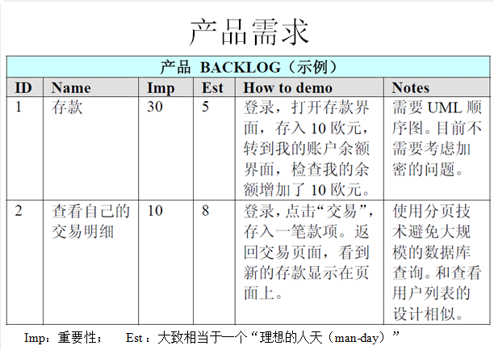
Scrum

Slide 10
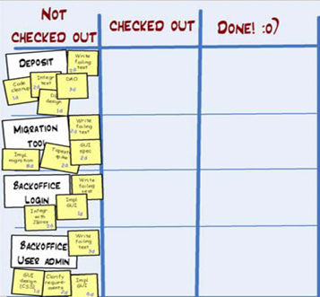
Scrum
任务看板(Story board)
任务看版包含 未完成、正在做、已完成 的工作状态
每个人的工作进度和完成情况都是公开的

Slide 11
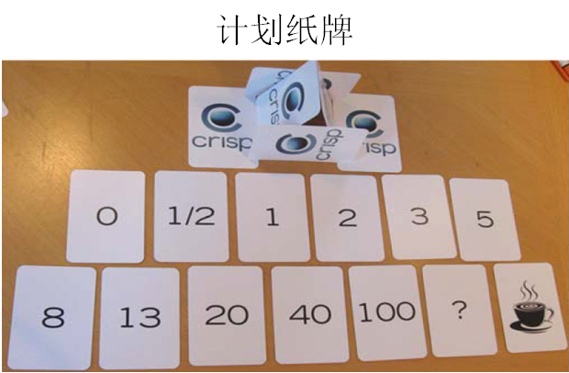
Scrum
计划纸牌的作用是防止项目在开发过程中，被某些人所领导。

